Slide 1

ARQUITECTURA
Y MODELAMIENTO DE SOFTWARE
Brian Steven Beltrán Martínez Fabian Estiben Parra Santana Jhon Wilmar Santos Suarez

Slide 2
SPRINT 0
VISIÓN DE ARQUITECTURA

Slide 3
Objetivos
Poner en práctica los conceptos de visión de arquitectura
Repasar los conceptos de vistas y puntos de vistas
Elaborar la visión de arquitectura para el proyecto del curso

Slide 4
Actividades
Junto con su grupo de trabajo lea el enunciado del proyecto del curso.
Junto con su grupo de trabajo, debe comenzar la elaboración de la visión de arquitectura del proyecto del curso, identifique:
Problema de negocio a resolver
Objetivos de los stakeholders
Riesgos identificados
Restricciones de negocio y tecnología
Esfuerzo estimado para construir la aplicación
Modelo de contexto
Modelo de dominio
Modelo de componentes
Modelo de despliegue
NOTA: Todo el trabajo de este cuaderno debe ser en grupo

Slide 5
Visión de arquitectura
Problema a resolver
Clínica Imperial tiene problemas con sus sistemas a la hora de consolidar valores para darle salida a los clientes, estos pueden tardar horas esperando y le otorgan una mala calificación a la institución; Sus sistemas y además su infraestructura es antigua, de hace más de 10 años, debido a esto su sistema presenta muchas fallas y algunas veces errores; no se tiene un debido control de la información de los clientes, ya que se presentan robos, modificaciones y perdidas a lo que la institución ha sido demandada algunas veces; No se cuenta con la elasticidad suficiente para dar manejo a situaciones trágicas que puedan suceder, ocasionando colapsos en la clínica; las pantallas que se utilizan para el ingreso de los usuarios no son usables para el personal de la clínica; las historias clínicas no están en tiempo real ya que presentan diferencias de más de 3 o 4 días

Slide 6
Visión de arquitectura
Objetivos de los stakeholders
Directora La directora de CI tiene como lema “Debemos cambiar para preservarnos en el tiempo”, con lo cual su objetivo en el proyecto es mejorar la atención a los usuarios, brindando un sistema más eficiente en cuanto a rendimiento y usabilidad, además de garantizar la información verídica de los pacientes a los trabajadores de la clínica. Subdirector administrativo Mejorar los tiempos en el ingreso y salida de los usuarios, teniendo en cuenta un correcto tratamiento de los datos de los pacientes de forma que las quejas de los mismos disminuyan a 0. Subdirector Financiero Su objetivo es velar por el control en cuando al cobro de las consultas, de manera que no se presenten perdidas en cobros indebidos a los pacientes por el personal interno. Subdirector Tecnología Tiene como objetivo que la infraestructura y los sistemas de información funcionen en armonía sin generar lentitud en procesos adicionales, integrando los sistemas de forma en que se comuniquen ente si e implementar una plataforma de telemedicina para el contacto de los usuarios con sus familiares.

Slide 7
Visión de arquitectura
Riesgos identificados
Información no verídica conforme a la realidad (Mal manejo en HC de pacientes). Demoras en procesos de cara al cliente (Ingreso, salidas, cobros). Baja disponibilidad en altos picos de operación. Vulnerabilidades a nivel de seguridad (robo por parte del personal interno en el cobro de las consultas). Sistemas obsoletos (sistemas legados que fueron construidos un poco más de 10 años atrás y su infraestructura en algunos casos es obsoleta), lo que genera poca escalabilidad.

Slide 8
Visión de arquitectura
Restricciones de negocio | Restricciones de tecnología
Los tiempos de ingreso y egreso deben reducirse un 40% los primeros 3 meses y 60% en los 3 meses siguientes. Las demandas por manejo inadecuada de la información del paciente deben reducirse a cero. No se debe permitir la modificación o alteración de la historia clínica de un paciente bajo ninguna circunstancia. El servicio de asignación de citas para exámenes e imágenes deberá ser lo más automático posible. Una cita deberá poderse reservar en menos de un minuto. Se deberán poder admitir hasta 15 pacientes por minuto. Sin embargo, deberíamos poder admitir 30 pacientes por minuto en casos de emergencia. La generación de un reporte detallado para la dirección no debe tomar más de dos minutos en generarse y no deberá afectar de ninguna forma la prestación de los servicios de salud Un nuevo evento registrado en la historia clínica de un paciente deberá estar visible para todo el personal de salud en cualquier sede en menos de 5 segundos, excepto los resultados confidenciales que solo deben ser accedidos por el médico tratante. Los tiempos tienen que mejorar para generar una agradable experiencia al cliente No debe haber más robos por parte de ningún personal de la institución | Se maneja una base de datos hace 10 años y no se cambiará ya que por los gastos que tiene el hospital, no cuenta con el presupuesto para una migración Cualquier modificación a un sistema de información deberá tomar como máximo 20 horas/hombre. El nuevo HIS debe tener una operación en nube o hibrido, se debe pagar únicamente por los recursos que se consuman y debe poder tener un esquema de alta disponibilidad de acuerdo a la cantidad de demanda por la que pase la atención en la clínica. Se prestarán servicios de salud en un esquema 7x24x365. La disponibilidad del sistema deberá ser la máxima posible, por lo que la distribución y redundancia deberán estar presentes en el nuevo diseño Dado que se van a estar adquiriendo nuevos centros prestadores de salud, los sistemas de información tendrán cambios en el catálogo de médicos, de servicios, de horarios de atención, etc. Las sedes deben estar integradas en un 100% con un único sistema de atención en salud Deben estar en la capacidad de integrar nuestra historia clínica con otras IPS y EPS con las que tengamos convenio para que el proceso de pago con estas sea mucho más ágil.

Slide 9
Visión de arquitectura
Esfuerzo estimado (Horas / Hombre)
Implementar el sistema de telemedicina. (240 horas / desarrollador) (3 desarrolladores) (1 Líder proyectos) Mejorar la disponibilidad de los sistemas, en cuanto a picos de operación y tiempos de manejo de datos. Escalonado (300 horas / hombre) (1 Administrador de RED) (3 Analistas Infra) (1 Líder proyectos) Seguridad en datos y veracidad de información. (240 horas / hombre) (1 DBA) (2 analistas de datos) Datos netamente necesarios y sistemas usables de cara al personal interno y los pacientes. (300 horas / hombre) (1 DBA) (2 analistas de datos) (7 help desk) Refactorización de sistemas obsoletos y DB (240 horas / desarrollador) (3 desarrolladores) (1 Líder proyectos)

Slide 10
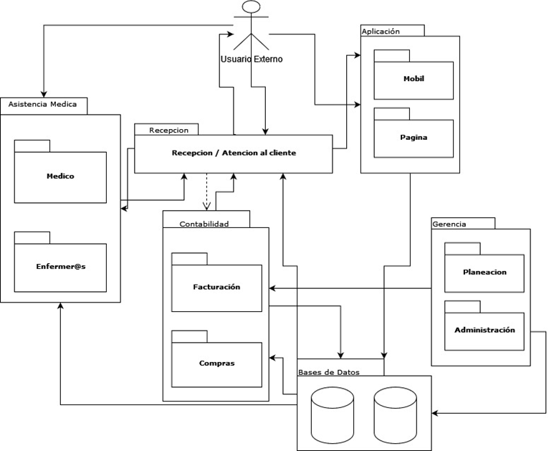
Visión de arquitectura
Modelo de Contexto
Proyecto: | Clínica Imperial | ID: | 0001 | Elaboración: |  | Versión: | 1.0 | Convenciones
Vista: |  |  | Modelo: | Contexto |  | Notación: | UML2.0

Slide 11
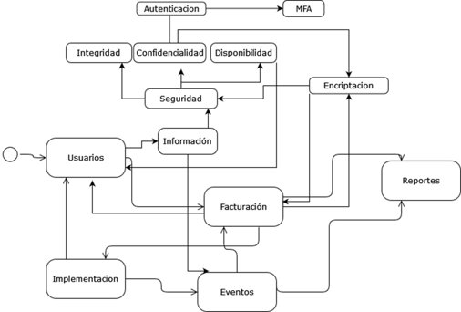
Visión de arquitectura
Modelo de Dominio
Proyecto: | Clínica Imperial | ID: | 0002 | Elaboración: |  | Versión: | 1.0 | Convenciones
Vista: |  |  | Modelo: | Dominio del problema |  | Notación: | UML2.0

Slide 12
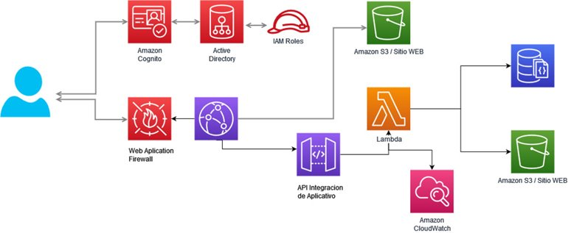
Visión de arquitectura
Modelo de Componentes
Proyecto: | Clinica Imperial | ID: | 0003 | Elaboración: |  | Versión: | 1.0 | Convenciones
Vista: |  |  | Modelo: | Componentes |  | Notación: | AWS

Slide 13
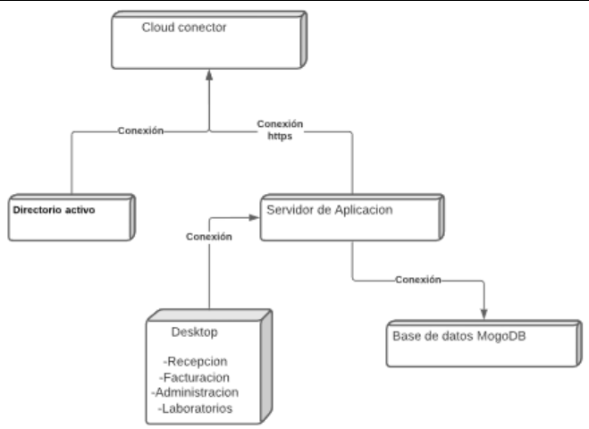
Visión de arquitectura
Modelo de Despliegue
Proyecto: | Clínica Imperial | ID: | 0004 | Elaboración: |  | Versión: | 1.0 | Convenciones
Vista: |  |  | Modelo: | Despliegue |  | Notación: | UML2.0

